Slide 1
Brief introduction to PowerPoint Indexing Labeler "pptx-indexer"
PowerPoint 章節ナンバリングツール pptx-indexer のご紹介
アイデアクラフト 代表 開米瑞浩
2025/2/21 作成 Version 1.0

Slide 2

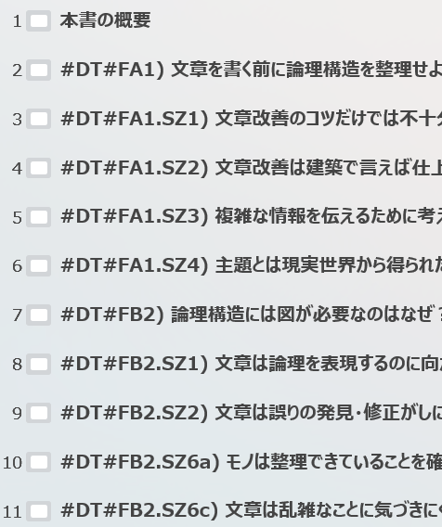
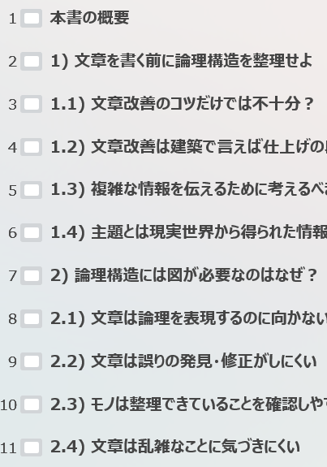
PowerPoint 章・節自動ナンバリングとは？
PowerPoint にはWordのような章・節番号の自動付与機能がありません。
pptx-indexer を使うと下記のような形で章・節番号自動ラベリングができます。
Example1_source.pptx
(アウトライン表示)
Example1.pptx
(アウトライン表示)
(1) SOURCEとなるPPTXファイルのタイトル部分に特殊なタグを埋め込んで
(2) 変換処理をかけると
(3) 章・節番号へと自動的に変換します

Slide 3

なぜ自動ナンバリングが必要？
大きな pptx を作ると章・節番号をつけたくなりますが、困ったことにWordのような自動付番機能がPowerPointにはありません。 それを手動で行うと、ちょっとした追加・削除や入替をするたびに全ページの修正が必要になり、面倒です
Example1.pptx
(アウトライン表示)
１ページ追加したい
１章削除したい
でもそれやると後ろのページ全部、番号振りなおしか・・・
これ、なんとか自動化できないかな・・・・？
研修屋さんをやっていると巨大なpptxをよく作るので、このニーズは切実なのです・・・・

Slide 4
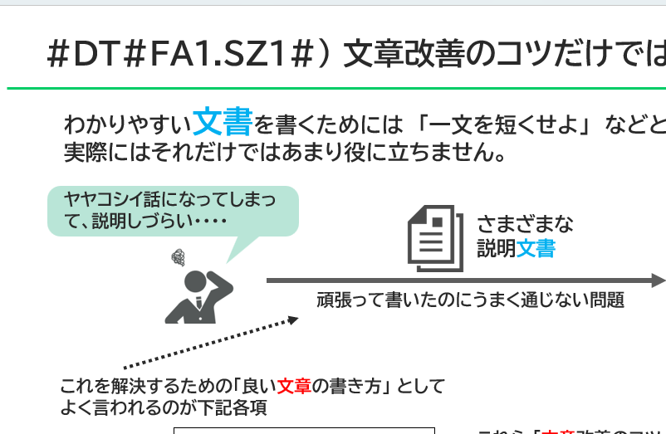
しくみ：タイトルにつけた特殊タグをpythonで自動変換
基本的なしくみは、PowerPoint スライドのタイトル部分に埋め込んだ特殊タグを python スクリプトで自動的に章・節番号へ変換するというものです
PowerPoint ファイルのスライド例
#DT#が特殊タグで、その後ろの FA1.SZ1 を章・節番号へ変換する
DTは Definition of Title の略で、スライドのタイトルを定義するタグ、という意味です
DTタグは通常、１スライドにつき１つ、
タイトル部に使用します
（といいつつ実際はタイトルに限らずスライド中のどこにあっても機能します。１スライドに２個以上書くことも可能です）

Slide 5
章および章・節番号に対応
章・節番号を定義するDTタグ (Definition of Title) の形式は以下の通りです。
節番号を省略して、章番号のみを使用することもできます。
#DT#FA1.PZ1# ) Introduction to .....
タグ
章番号定義
（1文字以上の英数字列)
終端記号
終端記号の後ろは通常のタイトル文字列
ピリオドまたはハイフン
節番号定義
（1文字以上の英数字列)
省略可

Slide 6
変換例(1) 基本
１つのpptxファイルに付与した複数のDTタグとその変換結果のイメージです。
SOURCE
変換結果
最初の章番号は１
#DT#C1#
#DT#C1.P1#
#DT#C1.P2#
#DT#C1.P3#
#DT#BZ#
#DT#BZ.A2#
#DT#BZ.X4#
#DT#BZ.P1#
1
1.1
1.2
1.3
2
2.1
2.2
2.3
同一の章番号内では
節番号を連番で付与
章番号が変わったので２を付与
同一の章番号内では
節番号を連番で付与
章コード・節コードとも辞書順で書く必要はなく、出現順にナンバリングされます
P1が２回出ていますが、親の章コードが違うので別番号が付与されます

Slide 7
変換例(2) 実用ガイドライン
実用的には、章コードは２～３文字使って付与することをお勧めします。
SOURCE
変換結果
初版作成時はいったん辞書順でコード付与することを推奨
#DT#SA#
#DT#SA.P1#
#DT#SA.P2#
#DT#SA.P3#
#DT#SB#
#DT#SB.P1#
#DT#SB.P2#
#DT#SB.P3#
1
1.1
1.2
1.3
2
2.1
2.2
2.3
変換処理
章コード前半はファイル全体で統一することを推奨
章コード後半も初版作成時は章ごとにいったん辞書順でコード付与することを推奨
「推奨」 はいずれも必須ではありませんが、実用的にそのほうが扱いやすい

Slide 8
変換例(3) スライド追加・削除時
スライドを追加・削除したとき、番号は自動変換されるので、対象外のスライドを変更する必要はありません
SOURCE
変換結果
#DT#SA#
#DT#SA.P1#
#DT#SA.P3#
#DT#SZ#
#DT#SZ.P1#
#DT#SB#
#DT#SB.P1#
#DT#SB.PX#
#DT#SB.P2#
#DT#SB.P3#
1
1.1
1.2
2
2.1
3
3.1
3.2
3.3
3.4
P2が削除されたのでP3が2になる
１スライド（P2)
削除
SZが新たな２章になる
１章（SZ)挿入
SBは３章へとズレる
PXが新たな2になって後ろはその分ズレる
１スライド（PX)挿入
章コード・節コードとも辞書順ではなく、出現順にナンバリングされます

Slide 9
変換例(4) 目次生成
目次を自動生成することができます
このような #DT# タグがあるとして・・・・
#RIT# および #RLISTIT# というタグで目次を生成できる
SOURCE
SOURCE
変換結果
#DT#SA# 日本列島
#DT#SA.P1# 本州
#DT#SA.P2# 九州
#DT#SA.P3# 四国
#DT#SA.P4# 北海道
#DT#SB# 三大都市
#DT#SB.P1# 東京
#DT#SB.P2# 大阪
#DT#SB.P3# 名古屋
#RIT#SA#
1 日本列島
#RLISTIT#SA
1.1 本州
1.2 九州
1.3 四国
１．４ 北海道
#SB# の章タイトル
に変換される
#RIT#SB#
２ 三大都市
#RLISTIT#SB
２．１ 東京
２．２ 大阪
２．３ 名古屋
#SB# の節タイトル
リストに変換される
注：全章分の一括生成はできません。１章ごとに指定する必要があります。

Slide 10
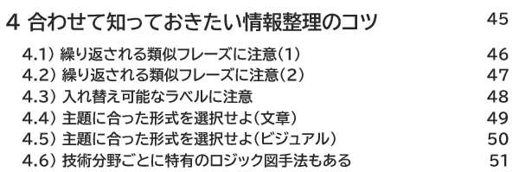
変換例(5) スライド番号つき目次生成
少し手間がかかりますがスライド番号つきの目次生成も可能です。
SAに属す章の章番号＋タイトルに変換
SAに属す章のスライド番号に変換
#RLISTIT# と #RLISTSN# は「節」の一覧を出すので、通常は複数行になります
全章分の一括生成はできません。１章ごとに指定する必要があります。
#RIT#SA#
#RN#SA#
#RLISTIT#SA#
#RLISTSN#SA#
SAに属す節の章節番号＋タイトル一覧
SAに属す節のスライド番号一覧
目次生成結果のイメージ
#RIT# を変換
#RN# を変換
#RLISTIT# を変換
#RLISTSN# を変換

Slide 11
変換例(6) DTタグの参照引用が可能
DTタグの章・節番号とタイトル文字列を Rタグで引用できます（R=参照の意)
引用されるスライドの#DT#タグが 1.1 としてナンバリングされる場合
こちらは 「１．１) 引用元タイトル」 に
変換される
#DT#SA.P1#) 引用元タイトル
#DT#SX.PX#) 引用先スライド
引用元
スライド
引用先
スライド
参照： #RIT#SA.P1#
引用先スライドでは #RIT#タグを書くことにより、最終的な章節番号＋タイトルへと変換されます

Slide 12
変換例(7) 引用タグ（R）の使用例
Rタグにはいくつかのバリエーションがあります。
これが3枚目のスライドにあったとします
元のDTタグ
#DT#SA.P1#) 引用元タイトル
・・・・・
DTタグの変換結果
1.1) 引用元タイトル
Rタグ記載例 | 変換結果 | 意味あい
#RI#SA.P1# | 1.1 | 章節番号
#RT#SA.P1# | 引用元タイトル | タイトル
#RIT#SA.P1# | 1.1) 引用元タイトル | 章節番号＋タイトル
#RN#SA.P1# | 3 | スライド番号
#RLISTIT#SA# | 目次生成用、変換例(5)を参照
#RLISTSN#SA# | 目次生成用、変換例(5)を参照
Rタグでの
引用形式と
その変換結果

Slide 13
変換例(8) 複数のpptxでの相互参照が可能
複数のpptxファイルで相互に参照している場合も、自動ナンバリングおよび参照引用ができます。
File_Ａ.pptx
File_Z.pptx
#DT#A.A#
#DT#Z.A#
相互参照
#DT#A.B#
#DT#Z.B#
#RIT#Z.B#
#RIT#A.A#
注：関連するすべてのファイルでタグを一意に識別できなければなりません。
DTタグが重複しないように注意してください。

Slide 14
変換例(9) 一部のシェイプを消去（講師/受講者用ファイル生成）
研修用テキストでは、講師用のファイルに含まれる情報の一部を消して受講者用のファイルを作ることがあります。 このような場合は #CSP# というタグを使用して１つのSOURCEから受講者用と講師用の２つのファイルを生成します。
受講者用
#CSP# タグを含むシェイプ全体を消去
原因
SOURCE
結果
原因
#CSP# 居眠り
変換
講師用
結果
#CSP# 事故
#CSP# タグのみ消去
原因
居眠り
消去したいシェイプ（図形）の一部に #CSP# というタグを含めておく
変換パラメータを変えて
2種類のファイルを生成する
結果
事故

Slide 15
変換例(10) スライドごと削除（講師/受講者用ファイル生成）
１スライド全体を削除して生成することもできます。
これも講師用/受講者用ファイル生成を想定した機能です。
受講者用
#CSL# タグを含むスライド全体を削除
Slide1
Slide3
SOURCE
Slide1
Slide2
Slide3
変換
講師用
#CSL#
#CSL# タグのみ削除
Slide1
Slide2
Slide3
削除したいスライドの一部に #CSL# というタグを含めておく
変換パラメータを変えて
2種類のファイルを生成する

Slide 16


使用手順
pptx-indexer を使用するには、SOURCEとなるpptxファイルを用意し、
変換オプションを指定するパラメータファイルを書いて、
2つのスクリプトを動かします。
A_source.pptx
ソース
python
スクリプト
PpIndexCollector.py
A_index.json
python
スクリプト
インデックス
PpIndexLabeler.py
Parameter.yaml
YAML形式のパラメータファイルで、
ソース、インデックス、最終成果物の
関係を指定します
A.pptx
インデックスファイルは通常見る必要はありません。これはソース内の DT タグ解析結果を記録したファイルです。 複数のpptxの相互参照を処理するにはインデックス生成(Collector)と変換(Labeler)を分けた方が処理しやすいため、このような方式を取っています
最終成果物

Slide 17
パラメータファイルの書き方： スタンダード式
TARGETS: に最終生成物のファイル名を指定し、INDEXING: にインデックス処理、GENERATING: に変換処理のパラメータを書きます。
パラメータ構成の基本となる書き方ですが、実用的にはあまり使いません。
実際はこの方式よりも次ページのテンプレート式を使うことが多いです
Ver.1 仕様 (2024/11/20 以降)
VERSION: 1
FOLDER: example/ex1
TARGETS:
A: Introduction.pptx
INDEXING:
- INDEX: Introduction_index.json
SOURCE: Introduction_source.pptx
GENERATING:
- GENERATE: Introduction.pptx
SOURCE: Introduction_source.pptx
INDEX:
- Introduction_index.json
1で固定
作業フォルダを指定する。 末尾フォルダ区切り省略可、フルパス指定可
最終生成物となる pptx ファイル名を指定するセクション
識別コード: ファイル名 の書式。識別コードは任意の英数字文字列
生成するインデックスファイル名。任意のファイル名を書けるが、TARGETS のファイル名に _index.json を付加するのがわかりやすい
ソースファイル名。生成の大元となるPowerPointファイルはこの名前で用意すること。ここも任意のファイル名を書けるが、TARGETS のファイル名に _source.pptx を付加するのがわかりやすい
最終生成物ファイルの指定。通常、TARGETS に書いたものと同じはず（わざわざ変える必要はないので）
ソースファイル名は INDEXING の記載と同じはず
（ここもわざわざ変える必要はないので）
通常、 INDEXING の項で生成したインデックスファイルの名前を書く。
ただし、インデックスファイルは複数指定できるので、配列として書く。

Slide 18
パラメータファイルの書き方： テンプレート式
パラメータファイルには類似もしくは同一のファイル名が何度も出現します。
それらには一定のパターンがあり、識別コードを使った簡略書式で簡単に書けます。
Ver.1 仕様 (2024/11/20 以降)
単一のソース pptx を変換する場合、このテンプレートで FOLDER と TARGETS セクションだけ
を書けば間に合うことが多いです。
VERSION: 1
FOLDER: example/ex1
TARGETS:
A: Example1
INDEXING:
- INDEX: <A:_index>
SOURCE: <A:_source>
GENERATING:
- GENERATE: <A>
SOURCE: <A:_source>
INDEX:
- <A:_index>
TARGETS セクションはスクラッチ式と同じ。
なお、拡張子 pptx は省略可。
これらの書式は識別コード「A」を使ったファイル名に変換されます。
<A> → Example1 と変換される
<A:_index> → Example1_index と変換される
<A:_source> → Example1_source として変換される

Slide 19
パラメータファイルの書き方： 複数ソースの相互参照
複数のソース pptx ファイルで相互参照を行う場合は TARGETS セクションに複数のソースを記載し、それに応じて INDEXING, GENERATING も複数化します
VERSION: 1
FOLDER: example/ex1
TARGETS:
A: SourcefileA
B: C:\folder\SourcefileB
INDEXING:
- INDEX: <A:_index>
SOURCE: <A:_source>
- INDEX: <B:_index>
SOURCE: <B:_source>
GENERATING:
- GENERATE: <A>
SOURCE: <A:_source>
INDEX:
- <A:index>
- <B:index>
- GENERATE : <B>
SOURCE: <B:_source>
INDEX:
- <A:index>
- <B:index>
TARGETS: に識別コードを変えて複数のファイル名を書く。
フルパスで書くこともできる。拡張子は省略できる。
TARGETS: に指定した個別ファイルごとに INDEX パラメータを指定する。 通常このように識別コードを使ったパターンを繰り返すだけ。
TARGETS: に指定した個別ファイルごとに GENERATING パラメータを指定する。 これも識別コードを使ったパターンを繰り返すことが多い
相互参照をする場合は INDEX を複数指定しなければならない

Slide 20
パラメータファイルの書き方： #CSP#, #CSL# の使用
#CSL# または #CSP# を使用する場合は、GENERATING セクションでその指定を行う
VERSION: 1
FOLDER: example/ex1
TARGETS:
A: SourcefileA
INDEXING:
- INDEX: <A:_index>
SOURCE: <A:_source>
GENERATING:
- GENERATE: <A:_講師用>
SOURCE: <A:_source>
INDEX:
- <A:index>
- GENERATE : <A:_受講者用>
SOURCE: <A:_source>
INDEX:
- <A:index>
CSL: ON
CSP: ON
1つのソースファイルをもとに講師用と受講者用を生成する想定
ソースが1つなので INDEX も1つ
同一のソースで 講師用と受講者用の2つの最終生成物を作る
ソース、インデックスは同一
#CSL#、#CSP# の削除機能を使う場合は GENERATING セクションでその指定を行う。受講者用にだけこれらの指定を入れているので、講師用とは違う内容で生成される。

Slide 21
スクリプトの起動方法
PowerPoint のソースファイルを書き、 parameter.yaml を書いたら、以下の手順で処理します。 (必要なモジュールは別途インストール要)
# インデックス生成
$ python ./PpIndexCollector.py parameter.yaml
# .pptx 生成
$ python ./PpIndexLabeler.py parameter.yaml

